Slide 1
ỦY BAN NHÂN DÂN QUẬN LONG BIÊN
TRƯỜNG MẦM NON HOA SỮA
PHÁT TRIỂN NHẬN THỨC:
LÀM QUEN VỚI TOÁN
Đề tài: Nhận biết, phân biệt
HÌNH TRÒN, HÌNH TAM GIÁC
Lứa tuổi: Mẫu giáo bé ( 3-4 tuổi )
Giáo viên: Bùi Thị Hoa
Năm học: 2023-2024

Slide 2
HĐ1: Nhận biết
“Hình tròn, hình tam giác”

Slide 3
Hình tam giác
Hình tròn

Slide 4
Nhận biết hình tròn
Hình tròn lăn được đấy !
Hình tròn có đường bao cong khép kín
Hình tròn

Slide 5
Nhận biết hình vuông
Hình vuông có 3 góc
Hình vuông có 3 cạnh
Hình tam giác

Slide 6
SO SÁNH
HÌNH TRÒN VÀ HÌNH TAM GIÁC
Hình tròn và hình TAM GIẤC,
có điểm gì giống và khác nhau ?

Slide 7
Điểm giống nhau:
Hình tròn
Hình vuông
Hình tròn và hình tam giác đều là hình học hay hình học phẳng !

Slide 8
Điểm khác nhau:
Hình tròn có đường bao cong khép kín và lăn được
Hình tam giác có 3 cạnh và có 3 góc, không lăn được.

Slide 9
Bé hãy quan sát thật tinh, xem hình gì biến mất, các bé hãy đọc to nào!

Slide 10
HĐ2: Ôn luyện, củng cố

Slide 11
CHÀO MỪNG CÁC BÉ ĐẾN VỚI
CHƯƠNG TRÌNH
“THỬ TÀI BÉ YÊU”

Slide 12
Câu hỏi 1: Đố các bé biết hình có màu xanh là hình gì ?
Hết giờ
5
4
3
1
2

Slide 13
HÌNH TRÒN

Slide 14
Câu hỏi 2: Đố các con hình có đường bao cong khép kín là hình gì?
Hết giờ
5
4
3
1
2

Slide 15
HÌNH TRÒN

Slide 16
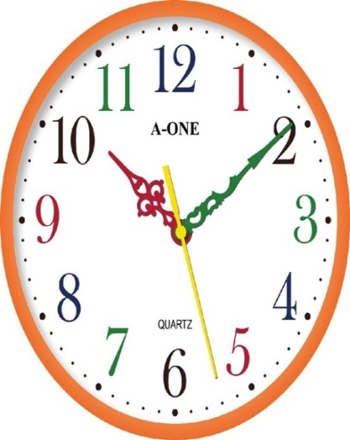
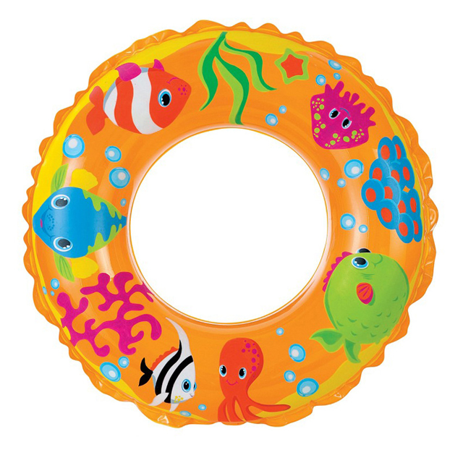
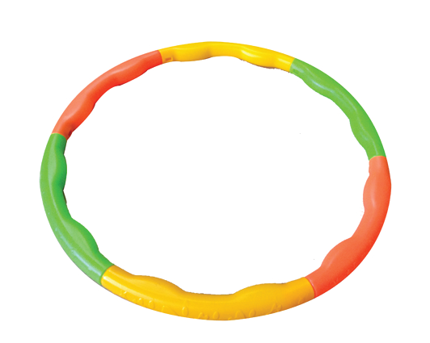
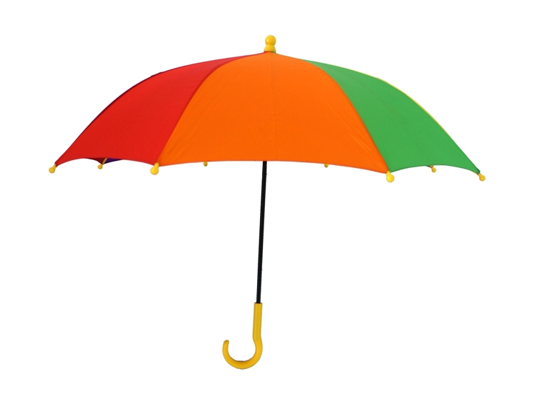
Câu hỏi 3: Đố các bé trong các đồ vật trên, đồ vật nào có dạng hình tròn ?
Hết giờ
5
4
3
1
2

Slide 17
Câu hỏi 3: Đố các bé trong các đồ vật trên, đồ vật nào có dạng hình tròn ?

Slide 18
Câu hỏi 4: Bạn mây, bạn mặt trời và bạn giọt nước mang đến cho chúng ta những hình thật dễ thương. Đố các bé biết bạn giọt nước mang đến cho chúng ta hình gì?
Hết giờ
5
4
3
1
2

Slide 19
HÌNH TAM GIÁC

Slide 20
Câu hỏi 5: Theo các bé hình tam giác có mấy cạnh ?
Hết giờ
1

Slide 21
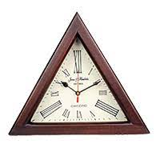
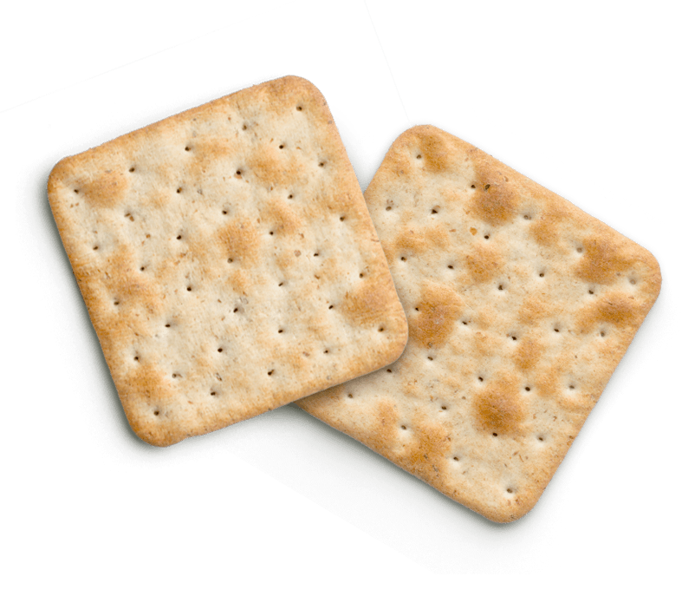
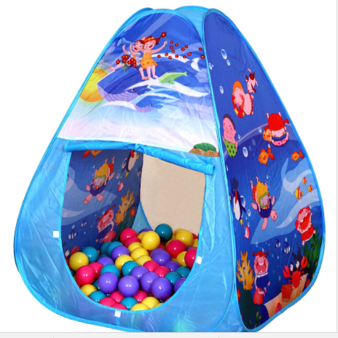
Câu hỏi 6: Đố các bé trong các đồ vật trên, đồ vật nào có dạng hình tam giác?
Hết giờ
5
4
3
1
2

Slide 22
Câu hỏi 6: Đố các bé trong các đồ vật trên, đồ vật nào có dạng hình tam giác?

Slide 23
BÀI HỌC HÔM NAY
ĐẾN ĐÂY LÀ KẾT THÚC
Xin chào và hẹn gặp lại các con !

